Slide 1
STERNSINGER-
PROJEKT 2024 in Guatemala
Für Kinderschutz & Ausbildung

Slide 3
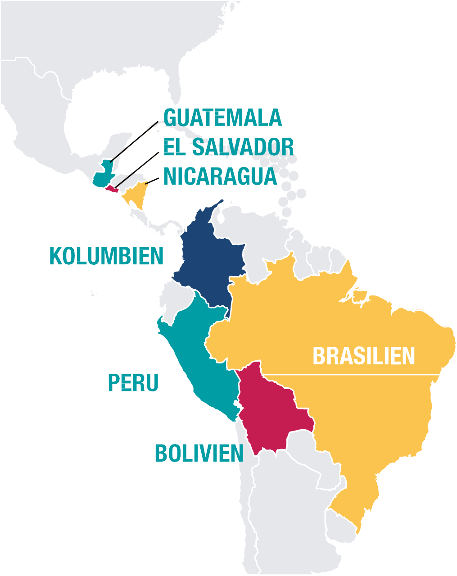
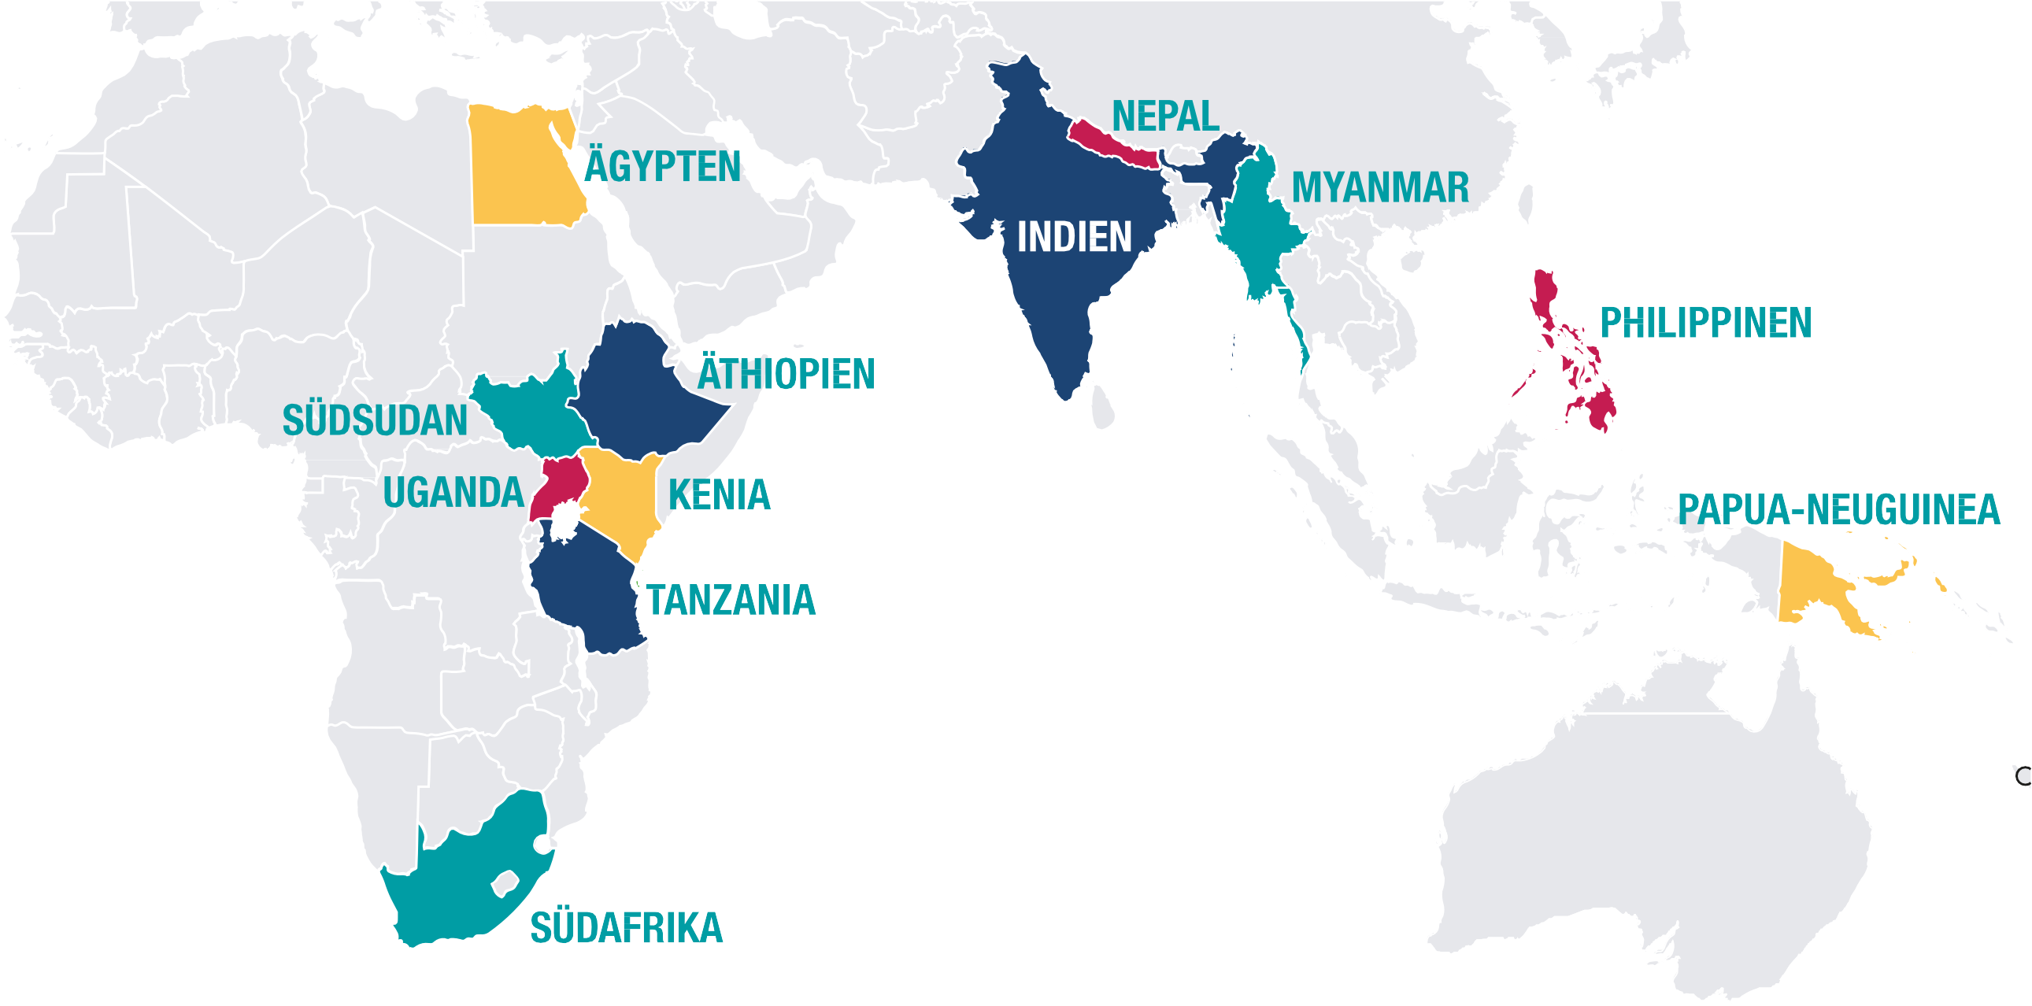
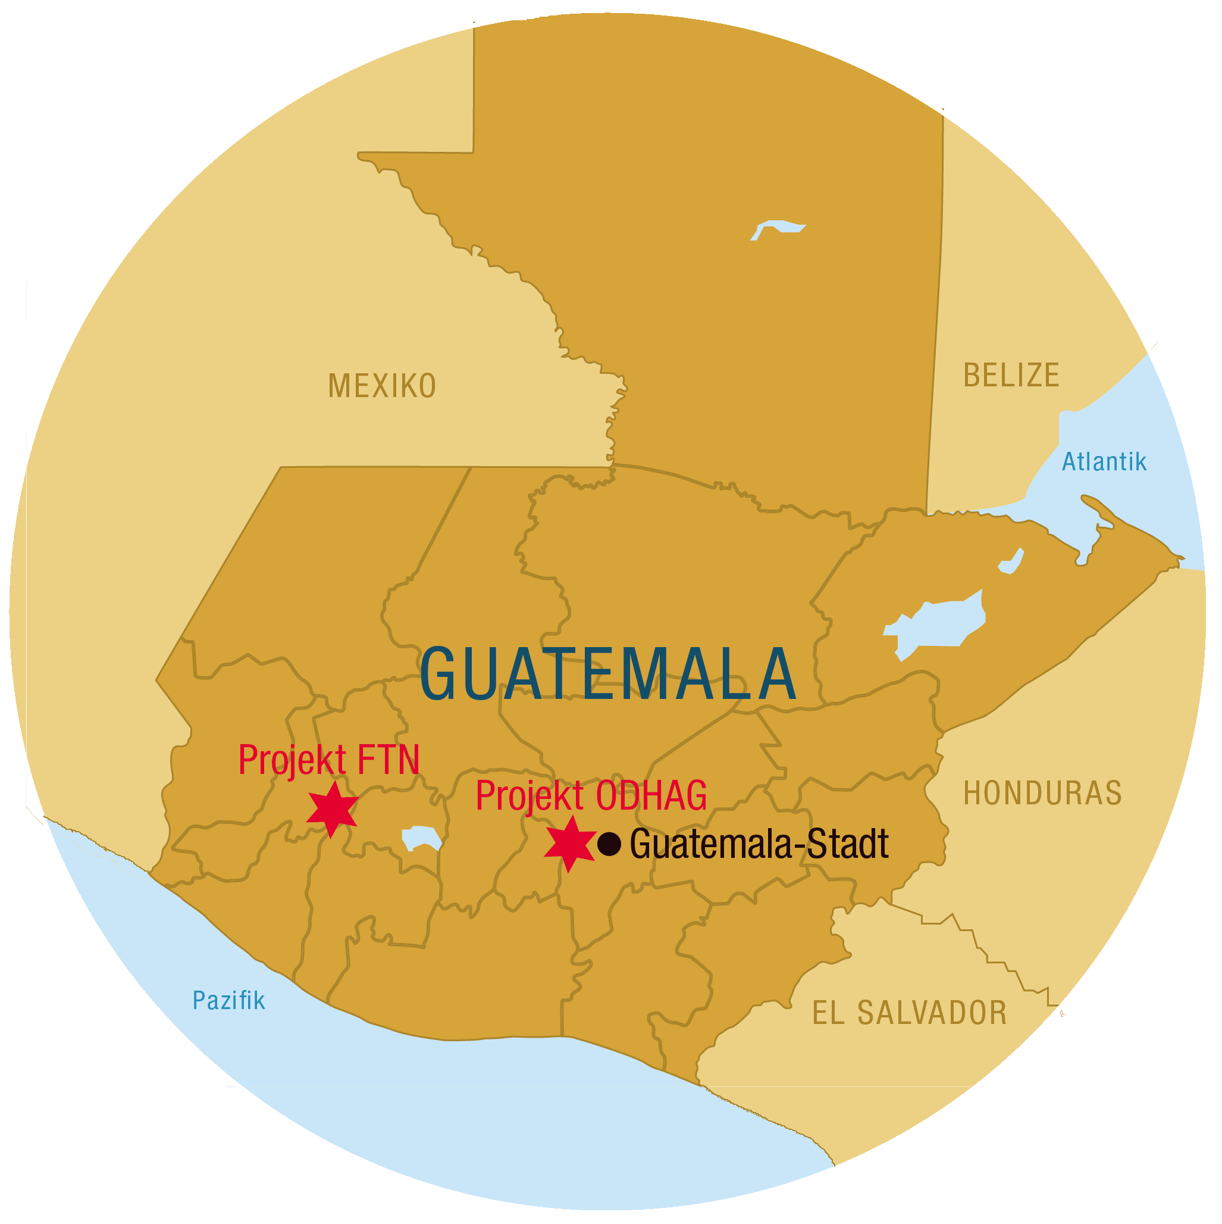

Slide 4
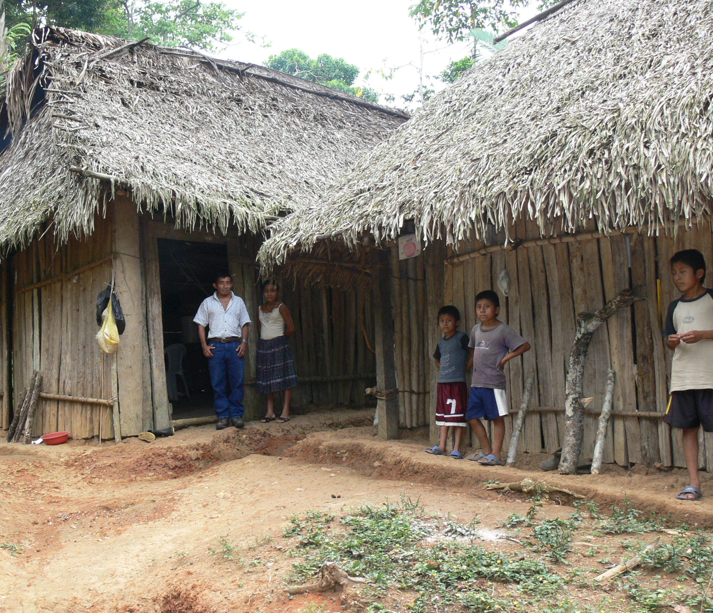

Slide 18
vielen Dank
für euren großartigen Einsatz bei der Sternsingeraktion 2024!
DANKE!

